Slide 1
Laboratorio de implementación
Martín Volpacchio
Andrés D’Ambrosio

Slide 2
Objetivo de la materia
Qué aprendan a implementar un proyecto de analytics o machine learning “end to end”
Qué se animen a “codear” las soluciones a sus problemas
Animarlos a explorar problemas reales

Slide 3
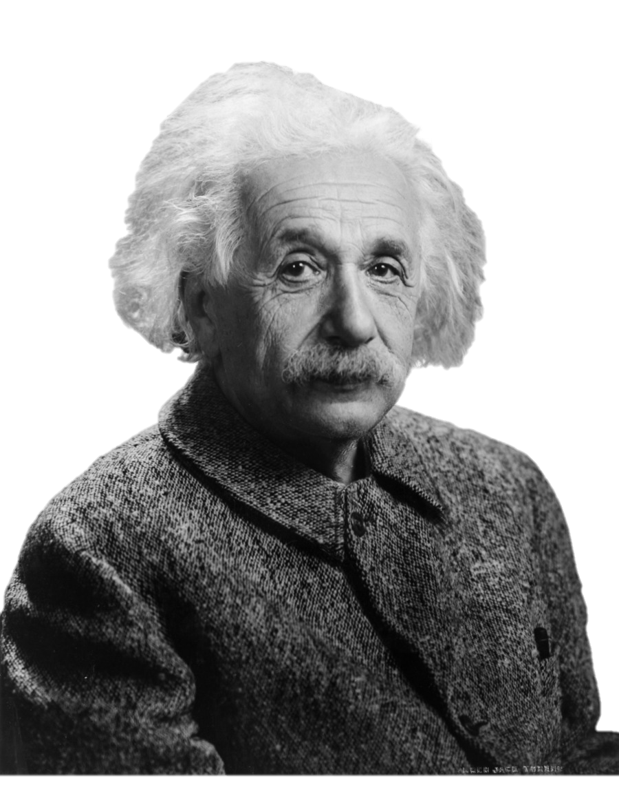
¿Qué les quiero regalar en estas pocas horas de trabajo juntos?
1. Despertarles la curiosidad
“I have no special talent. I am only passionately curious”

Slide 4
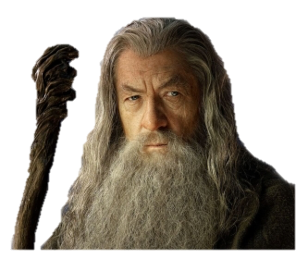
¿Qué les quiero regalar en estas pocas horas de trabajo juntos?
1. Despertarles la curiosidad
2. Ponerlos en movimiento
“I have no special talent. I am only passionately curious”
"All I did was give him a little push out the door." Gandalf

Slide 5

Hay distintas maneras en las que me puedo presentar…
Opción 1: Se los cuento

Slide 6
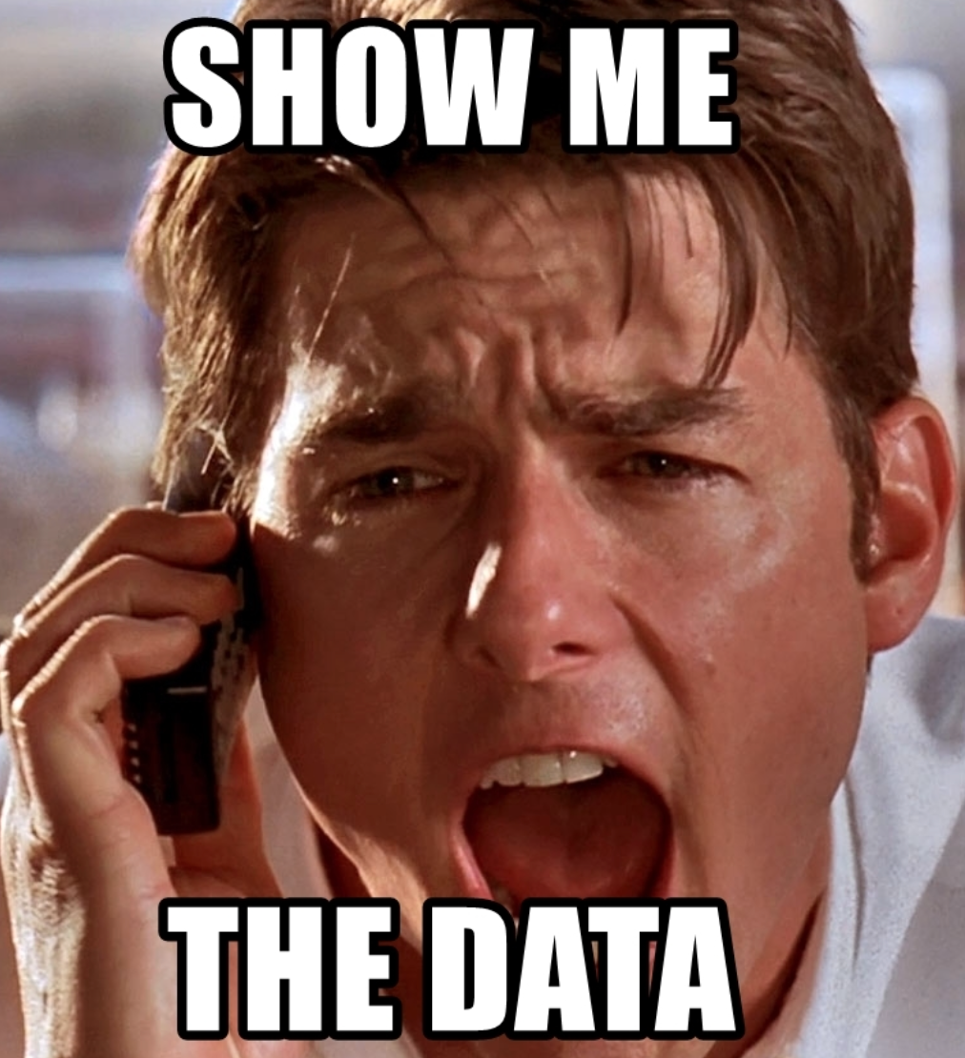
Hay distintas maneras en las que me puedo presentar…
Opción 1: Se los cuento
Opción 2: Dejemos que los datos cuenten la historia

Slide 7
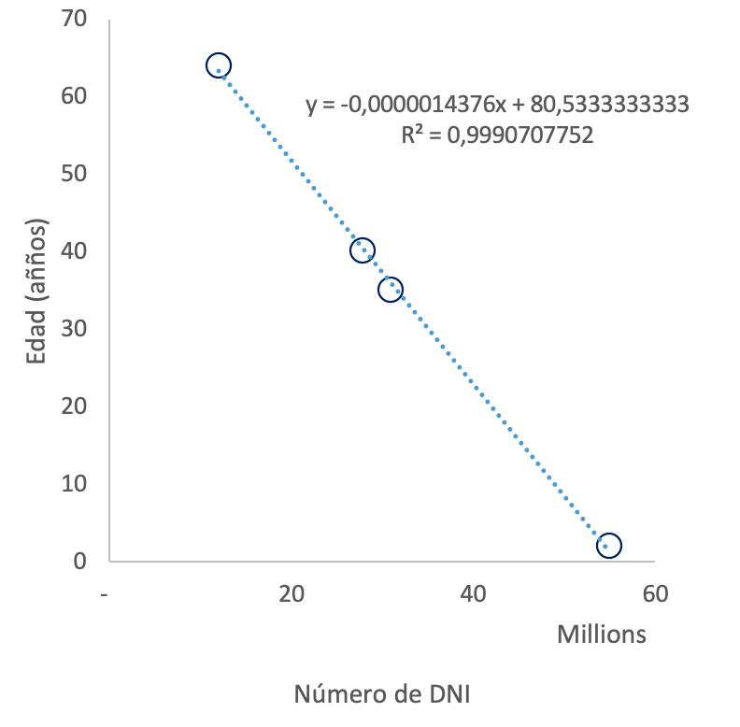
¿Cómo podríamos averiguar mi edad?
Imaginen que averiguan mi DNI: 28057874
Datos
Modelo
Predicción
Predicción = 40 años
DNI | Edad
12.000.000 | 64
28.000.000 | 40
31.000.000 | 35
55.000.000 | 2

Slide 8

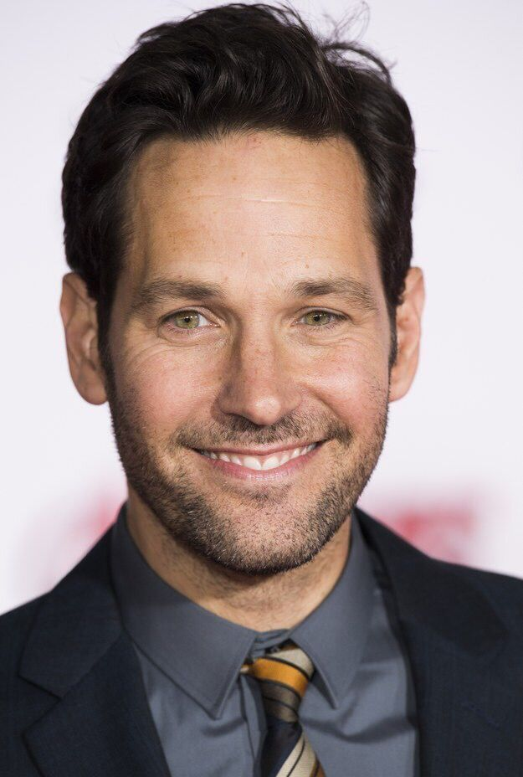

¿De qué otra forma podríamos predecir mi edad?
Intentemos otro enfoque…

Slide 9
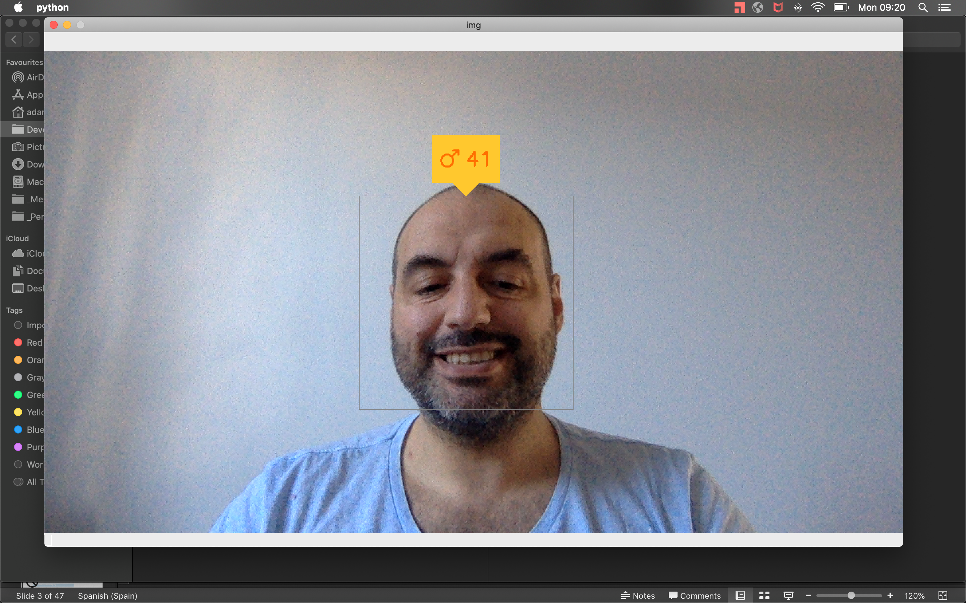
Entrenamos un modelo con imágenes y después lo probamos una foto mía

Slide 10
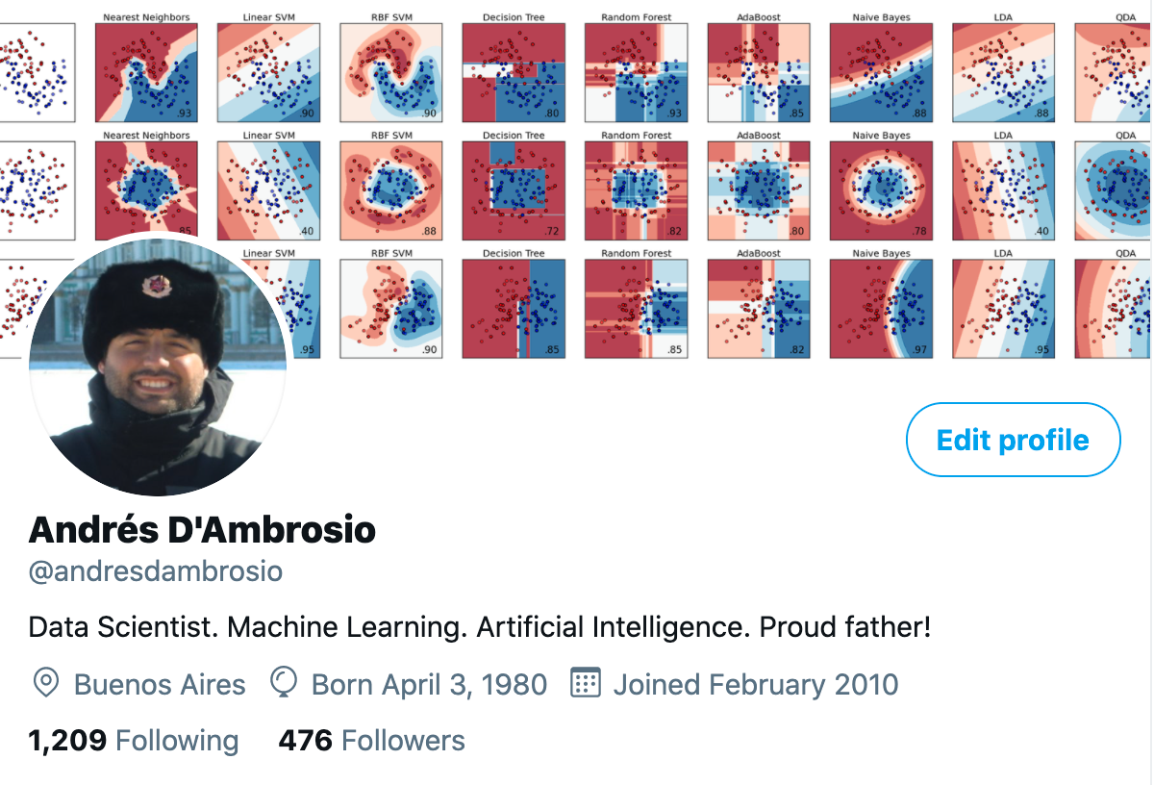
¿Qué dice mi Twitter?

Slide 11
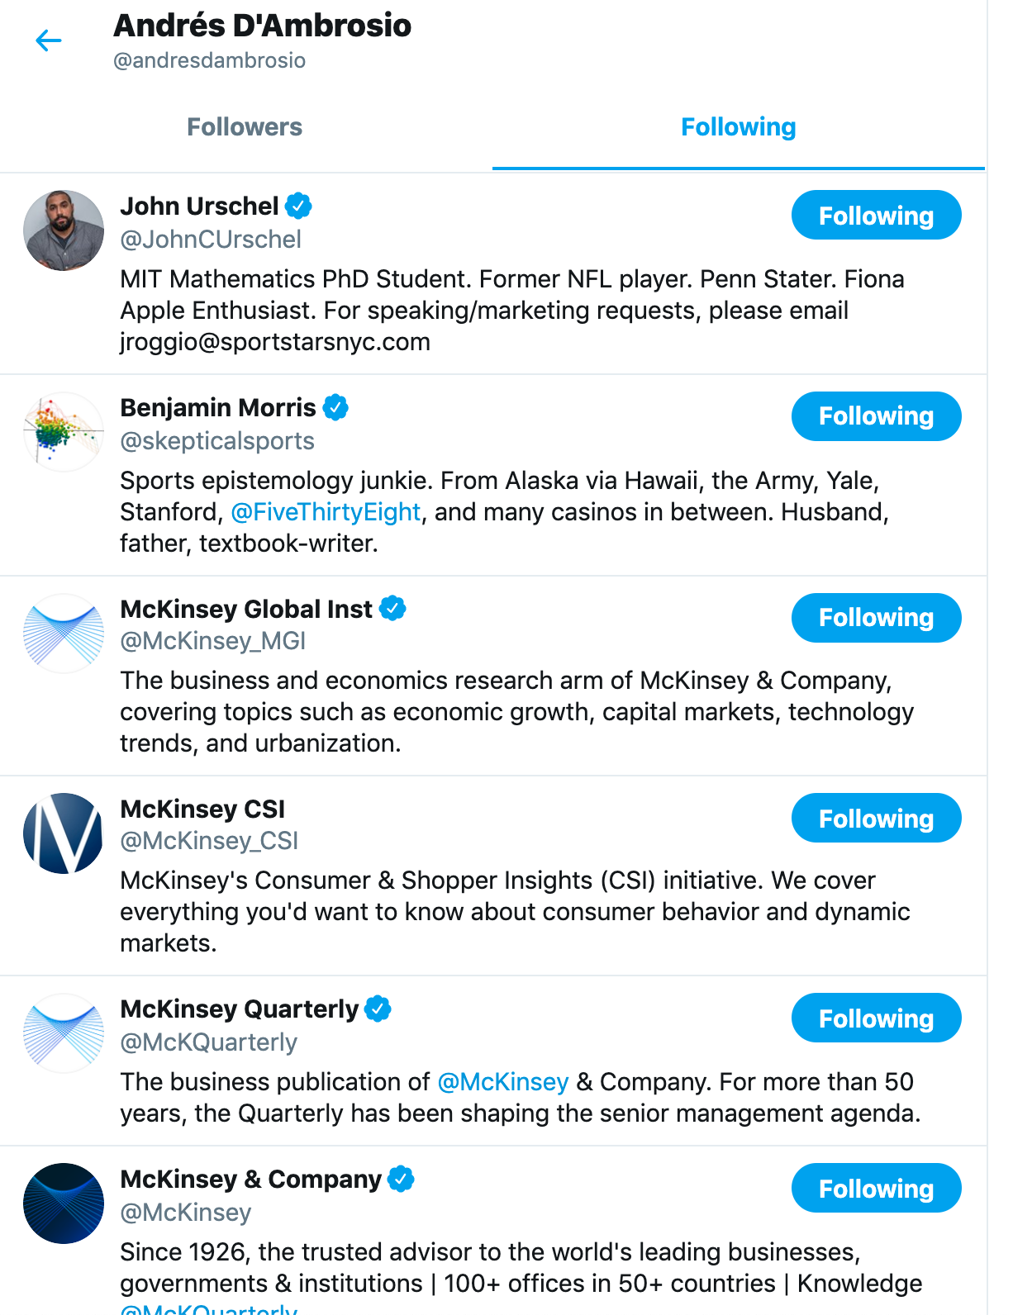
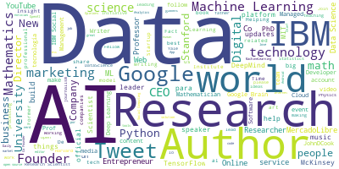
¿Qué dice mi Twitter?

Slide 12
Palabras elegantes que van a escuchar en el rubro
Data Mining: is a process of discovering patterns in large data sets involving methods at the intersection of machine learning, statistics, and database systems. Palabra en peligro de extinción
Big Data: is a field that treats ways to analyze, systematically extract information from, or otherwise deal with data sets that are too large or complex to be dealt with by traditional data-processing application software. Increiblemente sobreviviendo
Inteligencia Artificial: the theory and development of computer systems able to perform tasks normally requiring human intelligence, such as visual perception, speech recognition, decision-making, and translation between languages. De moda de nuevo. Va y viene desde 1950
Machine Learning: Machine learning is the study of computer algorithms that improve automatically through experience. It is seen as a subset of artificial intelligence. La más popular y creo que la más precisa
Data Science: Data science is an inter-disciplinary field that uses scientific methods, processes, algorithms and systems to extract knowledge and insights from many structural and unstructured data. Data science is related to data mining, machine learning and big data. Los que hacen todo lo que está arriba

Slide 13
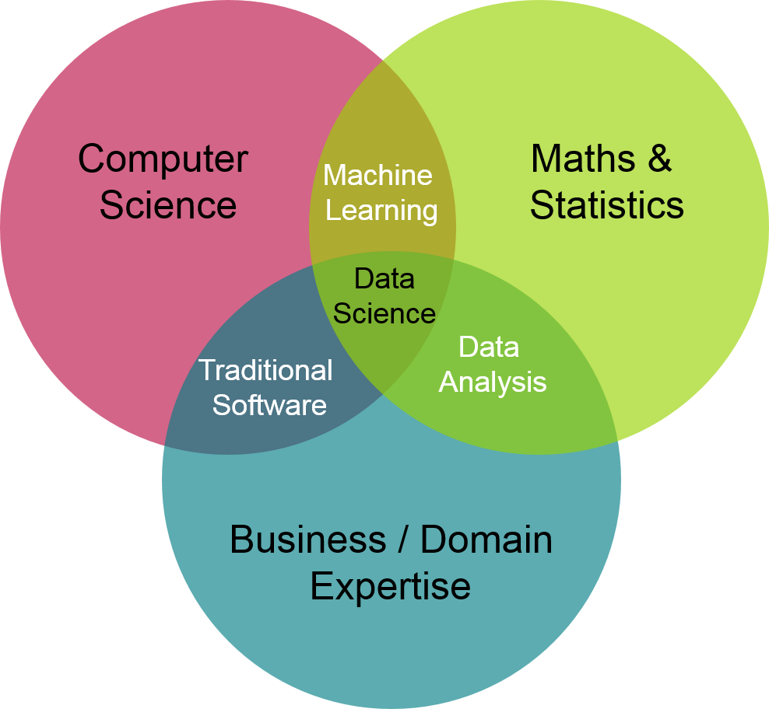
¿Qué es Data Science?

Slide 14
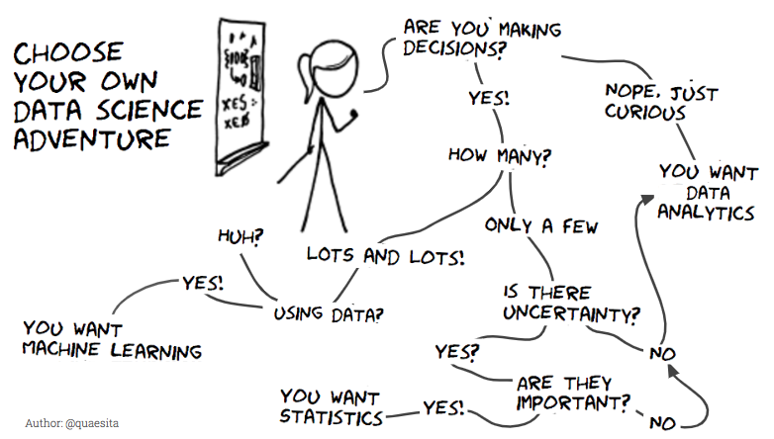
Resumiendo

Slide 15
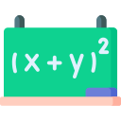



Conocimientos básicos para arrancar…
Algebra Lineal
Matrices
Probabilidad
Estadísticos descriptivos
Correlación
Distribuciones
Test de hipótesis
Cálculo y Modelado
Derivadas
Gradientes
Modelos de clasificación y regresión
Programación
Lo básico

Slide 16



Hablemos un poco de las herramientas
Vamos a usar Python
Vamos a instalar Anaconda
Vamos a usar notebooks de Jupyter

Slide 17
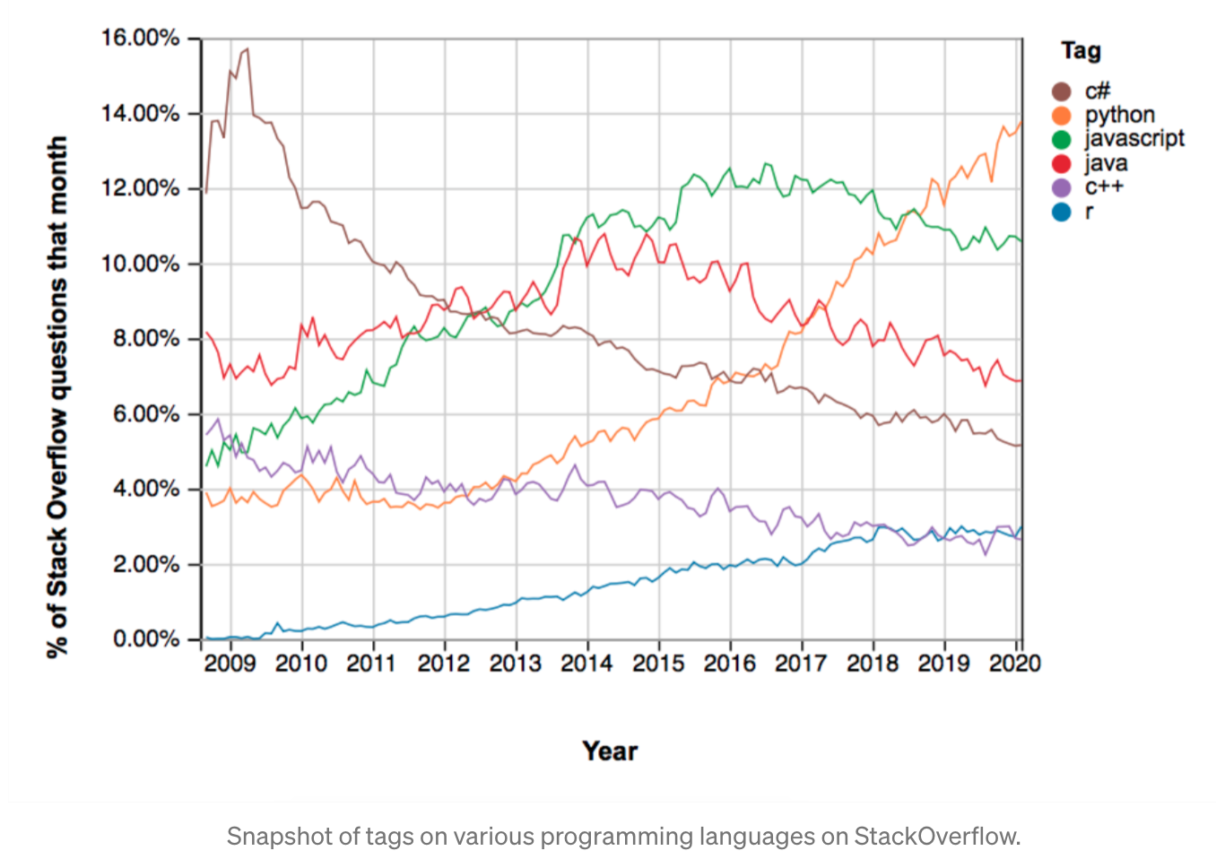
¿Por qué Python?

Slide 18
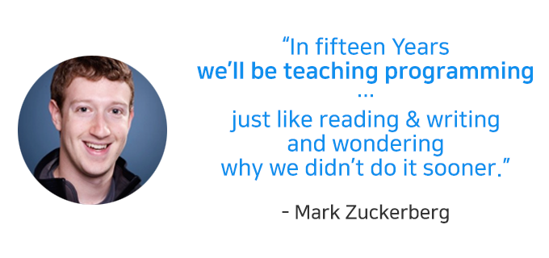
¿Por qué codear?

Slide 19
¿Qué rol vamos a cumplir?
Backend engineer
Machine Learning engineer
Data Engineer
Data Scientist
Frontend engineer
UX
Manager
Business leader
Gentilmente prestado por Pablo Zivic

Slide 20
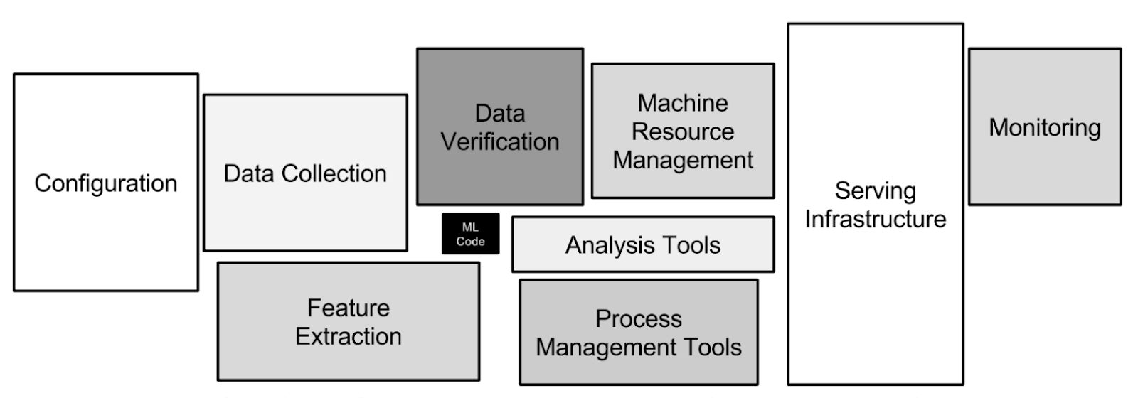
Que hay detrás de una solución de Machine Learning
Gentilmente prestado por Pablo Zivic

Slide 21
Que hay detrás de una solución de Machine Learning
Productos. Value proposition
Productos de datos
Key Performance Indicators (KPIs)
Métricas offline
Machine Learning es una partecita
Gentilmente prestado por Pablo Zivic

Slide 22
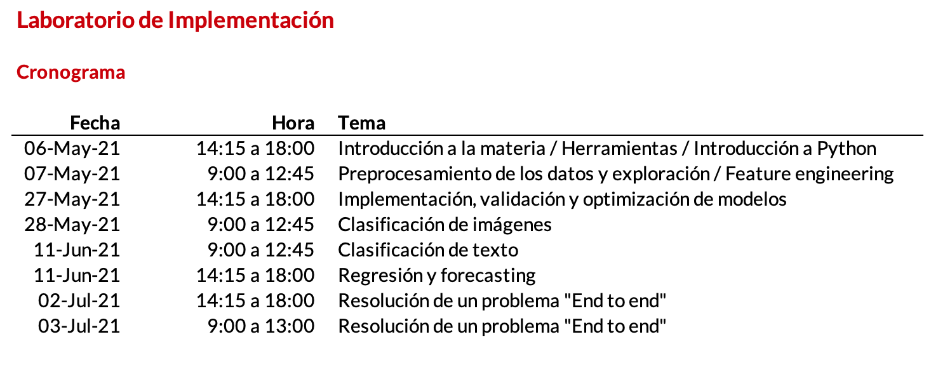
¿Qué les quiero regalar en estas pocas horas de trabajo juntos?
WIP

Slide 23

¡Vamos manos a la obra!

